Slide 2
Componente de Corresponsabilidad Material # 1 – Generalidades y estructura del componente
Inducción al Componente de Corresponsabilidad
Programa Nacional Jóvenes en Paz

Slide 3
¿Qué hace de una persona un sujeto político? https://padlet.com/zetazuriz/corresponsabilidad

Slide 4
En primer lugar... ¿qué entendemos por corresponsabilidad?
En la práctica son escenarios de trabajo comunitario y colaborativo. Se materializa en acciones asumidas por los participantes que aportan a la construcción de paz en sus territorios y comunidades. En estos escenarios, las juventudes se asumen como sujetos políticos de su realidad, es decir, como agentes transformadores, creativos y creadores capaces de impactar su entorno.

Slide 5
Algunos efectos del trabajo comunitario
Nutrir la curiosidad y afianzar conocimientos: Al trabajar de manera paralela temas de su interés, tanto desde los escenarios académicos como prácticos.​
Generar empatías y afectos: Estructurando en ellas y ellos nuevas formas de relacionamiento consigo mismo, con las y los otros y con sus territorios. ​
Fortalecer su capacidad de agencia: Descubriendo formas diversas de participación social y de aportar a la paz; experimentando una relación directa con la consecución de derechos.​
​Aprender a trabajar colectivamente y generar organización: experimentando formas positivas de convivencia, compartiendo responsabilidades y labores en un grupo para alcanzar un objetivo común.​
​Resignificar las juventudes: al impactar positivamente las percepciones propias y las de los demás.
Reparar el tejido social: al fortalecer las relaciones de confianza.​
Dimensiones de transformación
INDIVIDUAL
COMUNITARIA
TERRITORIAL

Slide 6
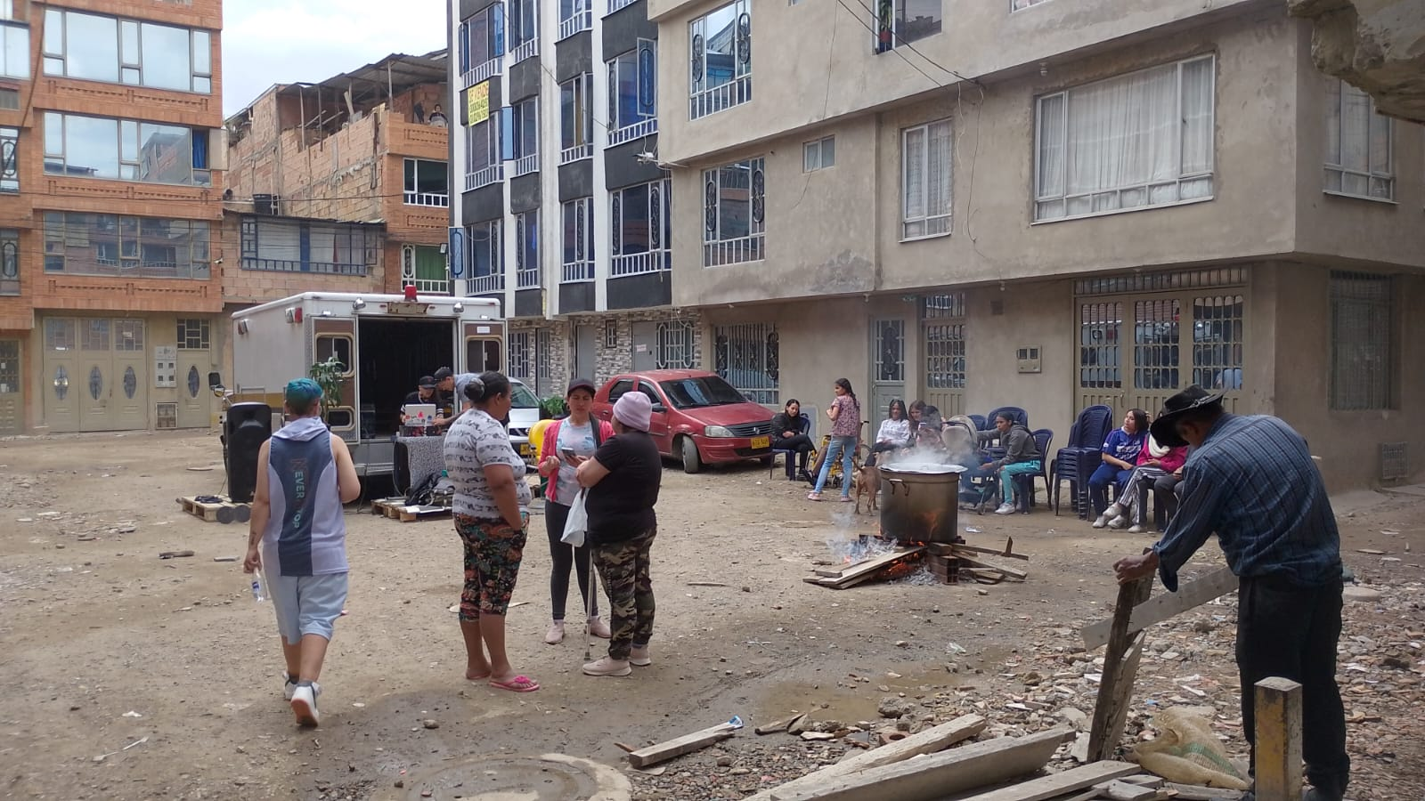
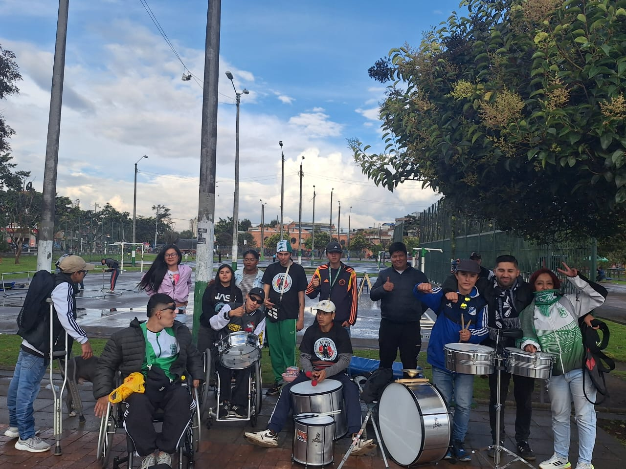

Slide 7
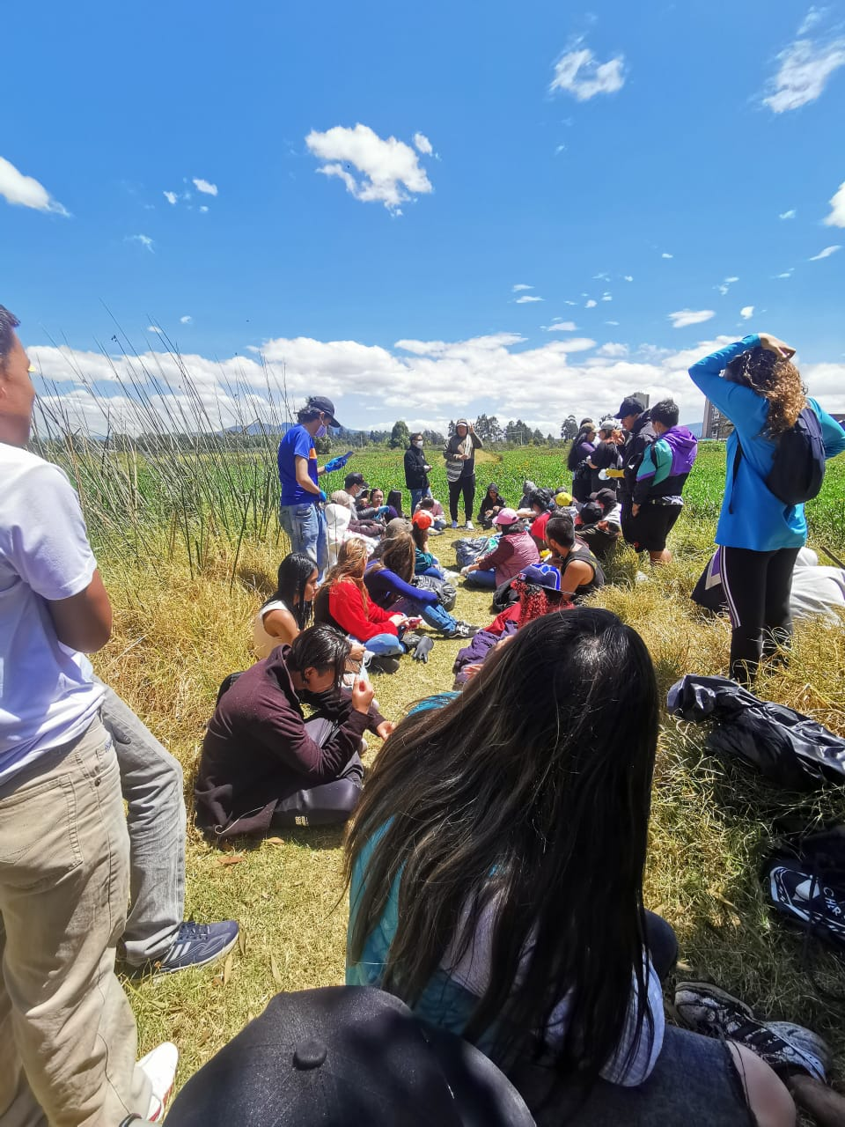
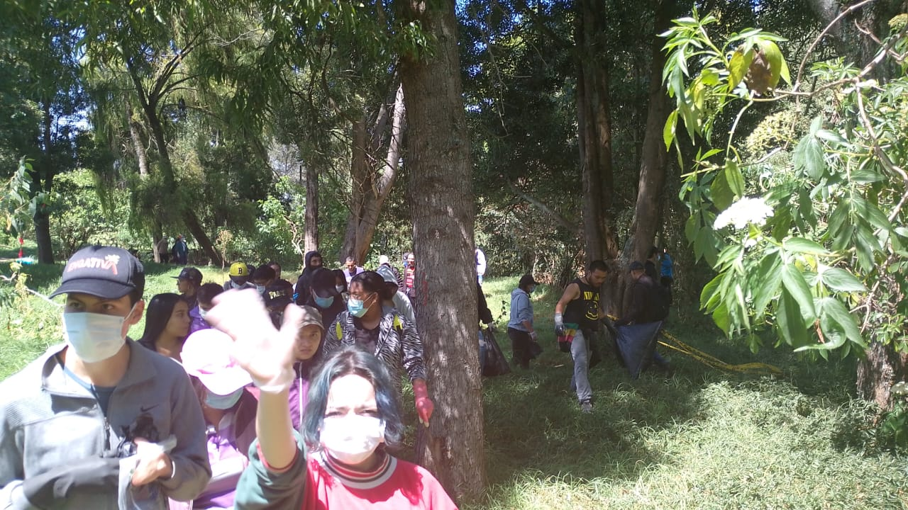
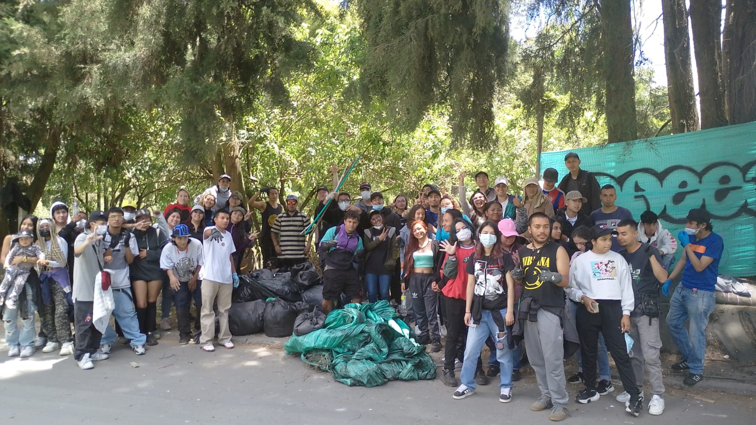

Slide 8
y ahora... devolvámonos un poquito: una ruta de atención integral.
El programa propone una ruta de atención integral. Por ello, es necesario comprender y desarrollar sus componentes de manera articulada tanto desde los equipos como hacia los jóvenes. Esto permite que las transformaciones individuales y comunitarias planteadas tengan un mayor impacto y arraigo tanto en las y los jóvenes beneficiarios del Programa como en sus entornos.
La corresponsabilidad o el trabajo comunitario es una experiencia formativa complementaria a lo que propone el componente de educación. Se asume como una experiencia formativa extramuros, práctica y relacional en la que cada joven es parte activa de su desarrollo. Propone unas competencias complementarias a las que se abordan en el componente de educación y otras transversales a ambos componentes.

Slide 9
Competencias
COMPONENTE | FASE 1 | FASE 2 | COMPETENCIAS
EDUCACIÓN | Pedagogías para la vida y la paz | Enrutamiento: | Competencias básicas Habilidades socioemocionales Orientación socio ocupacional | Conocimiento y gestión de sí mismo Trabajo colaborativo Autonomía Sujeto político Redes de cuidado: entornos de confianza, afectos, comunidad Redes de oportunidad: desde lo que ofrecen los diferentes escenarios de la vida social. Capacidad organizativa
CORRESPONSABILIDAD | Módulo introductorio al componente | Enrutamiento: Planes, programas o proyectos de corresponsabilidad o trabajo comunitario. | Capacidad de agencia Paz y convivencia Participación juvenil Relaciones ciudadanas y comunitarias Lineas estratégicas de intervención

Slide 10
COMPONENTE | FASE 1 | FASE 2 | CAPACIDADES
Educación | Pedagogías para la vida y la paz | Enrutamiento: | Competencias básicas Habilidades socioemocionales Orientación socio ocupacional (pedagogía basada en proyectos, educación popular, e investigación accion participativa) | Conocimiento y gestión de sí mismo Trabajo colaborativo Autonomía Sujeto político Redes de cuidado: entornos de confianza, afectos, comunidad Redes de oportunidad: desde lo que ofrecen los diferentes escenarios de la vida social. Capacidad organizativa
Corresponsabilidad | Módulo introductorio al componente | Enrutamiento: Planes, programas o proyectos de corresponsabilidad o trabajo comunitario. | Paz y convivencia Participación juvenil Relaciones ciudadanas y comunitarias Lineas estratégicas de intervención
Atención integral en salud con énfasis en salud mental |  |  | el cuidado de mí mismo (el valor de mi propia vida), el cuidado del otro u otra (la vida del otro y otra, que en todos los sentidos es sagrada) el cuidado de lo otro (la relación con el territorio, los derechos de la naturaleza y la memoria). | (ver apartado 2 del anexo de salud)
Empleabilidad Asociatividad y emprendimiento |  |  | desarrollar la actividad emprendedora individual, colectiva y asociativa solidaria en el territorio, con el fin de que las y los jóvenes cuenten con opciones para complementar su proyecto de vida en condiciones de autonomía y cultura asociativa solidaria | 1. Activar la mentalidad a través de espacios de inspiración y promoción de valores y conductas favorables al emprendimiento, reconociendo el propósito superior de los participantes y buscando que contemplen el emprendimiento como opción de desarrollo personal y profesional. 2. Facilitación de contenidos y herramientas para el fortalecimiento de las habilidades emprendedoras por medio de espacios presenciales y virtuales, donde los asistentes fortalecen capacidades específicas que contribuyen en el afianzamiento de sus iniciativas emprendedoras. 3. Desarrollar habilidades para la conexión en la comunidad emprendedora a través de la creación de espacios de interacción dinámicos que faciliten la gestión comercial y la construcción de redes de colaboración.

Slide 11
El componente de corresponsabilidad en detalle

Slide 12
Roles y responsabilidades
Ministerio de Igualdad y Equidad Dirección general del programa Ministerio del Interior Entidad responsable del componente (Manual Operativo, apartado de Roles y responsabilidades, p.13)
Unión Temporal Territorio y Paz Organización a cargo de la implementación del Programa

Slide 13
Roles y responsabilidades
Equipos Territoriales
Coordinaciones Apoyos a la coordinación 2 Educadores 1 Prof. de corresponsabilidad 2 Psicosociales 2 Gestores por cada 120 jóvenes.

Slide 14
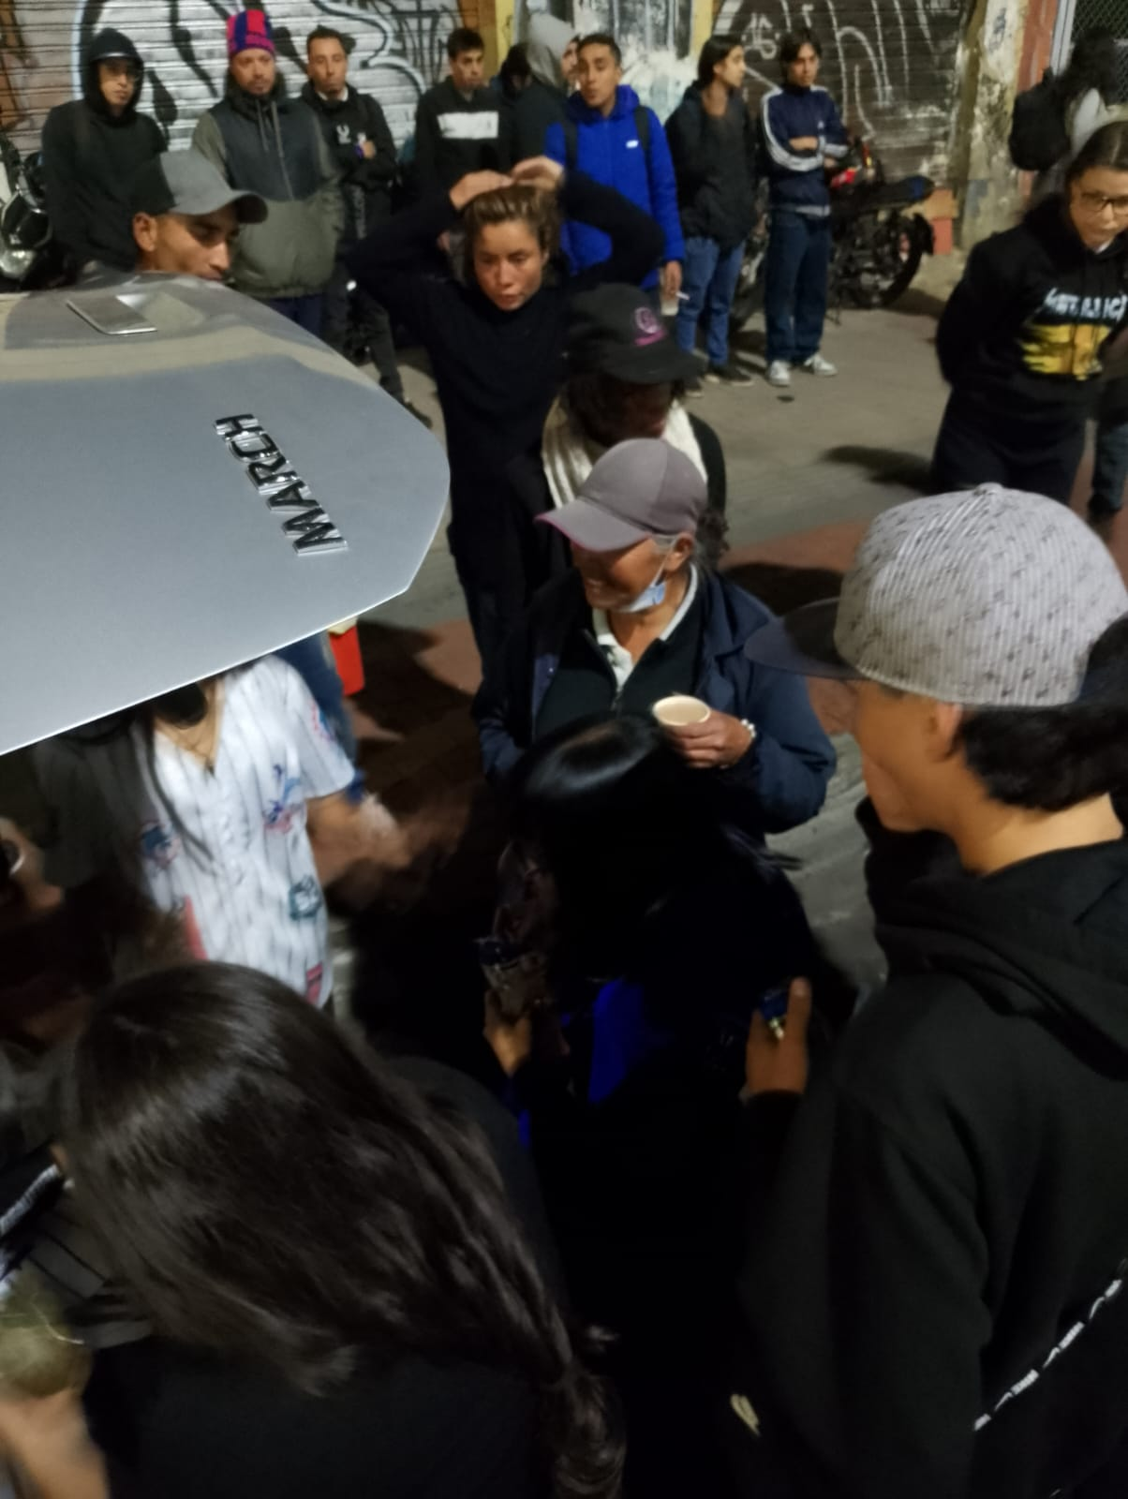
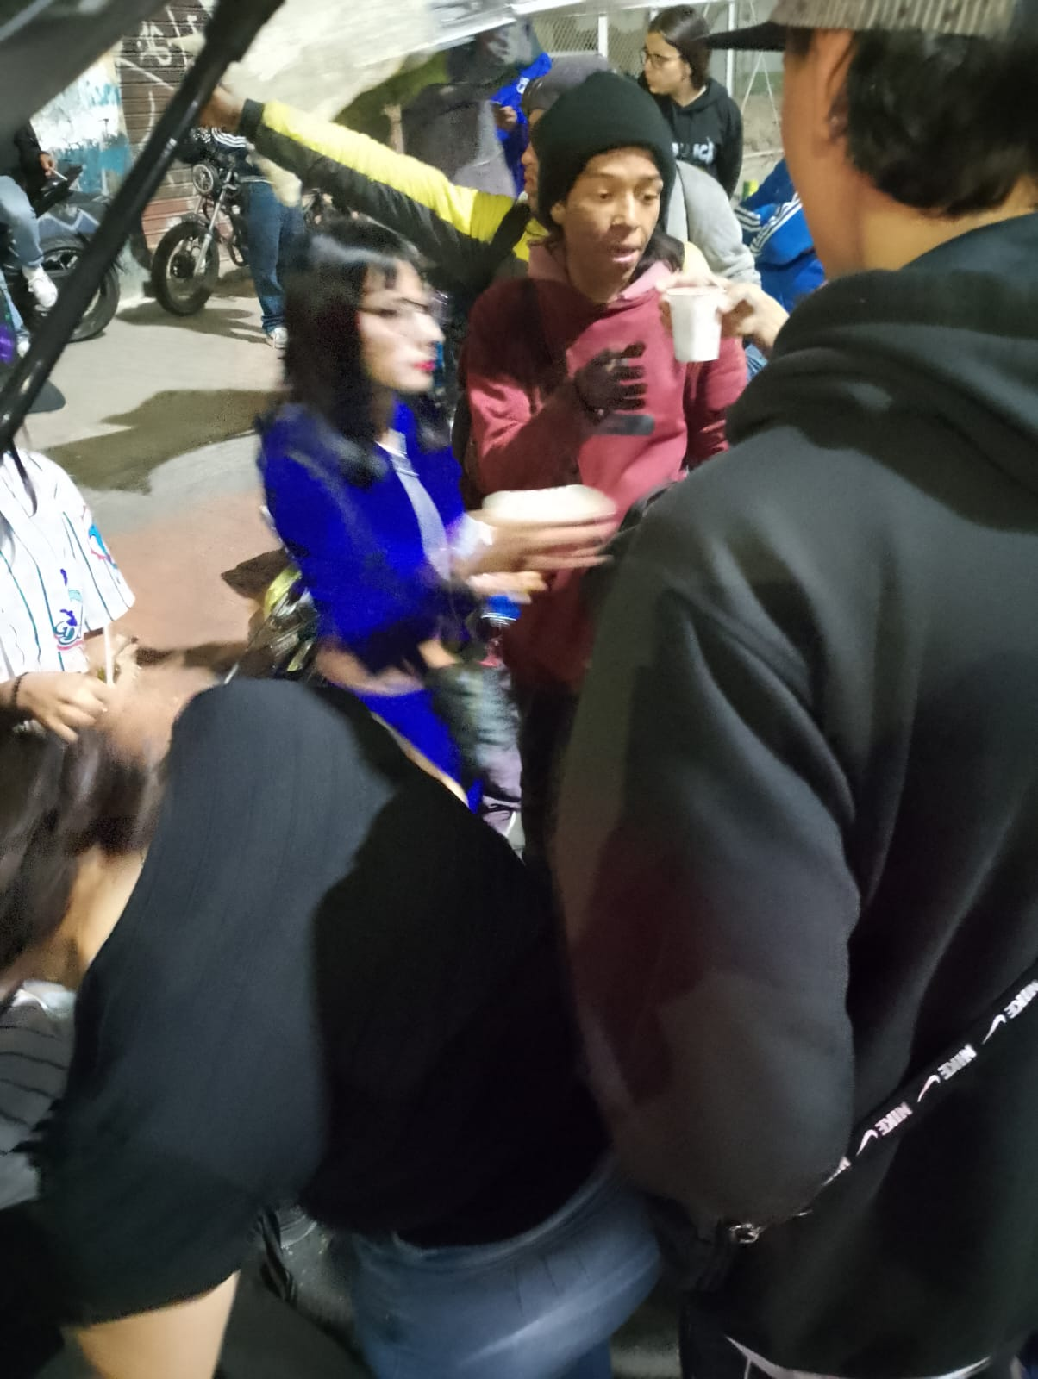
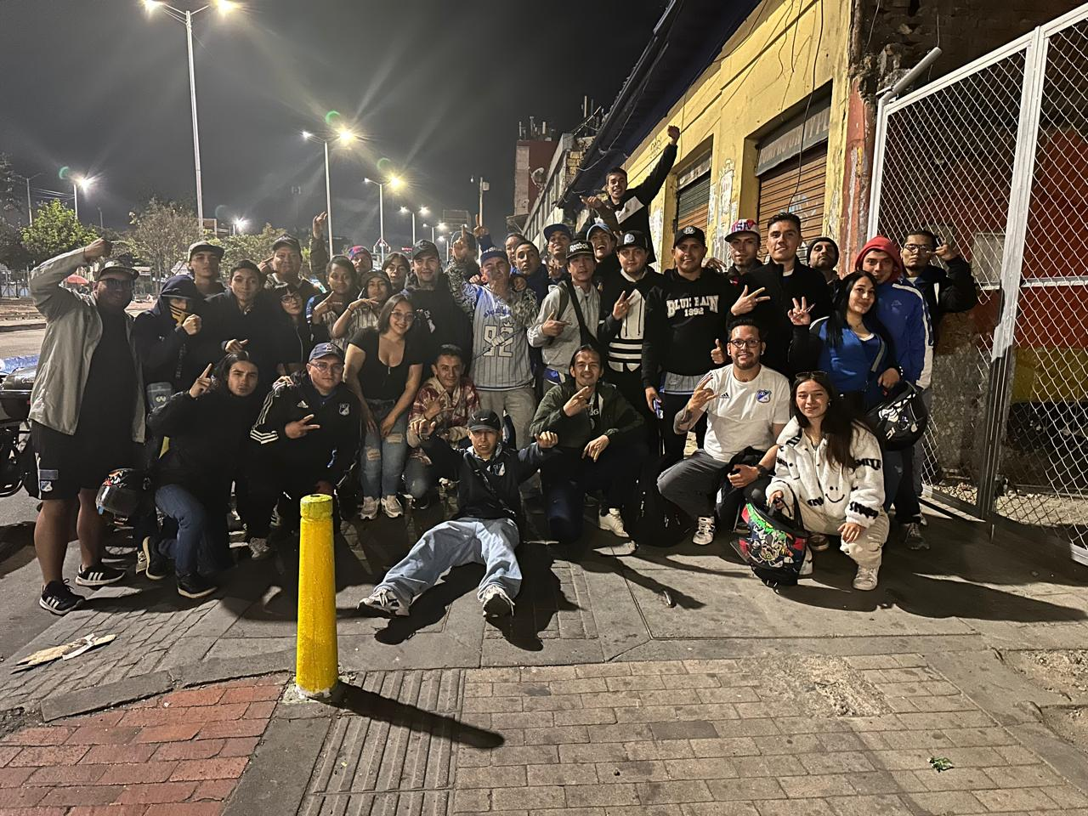
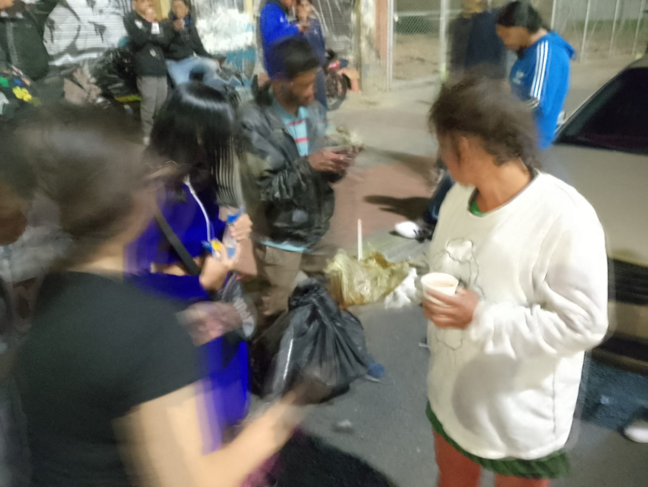

Slide 15
Fases de desarrollo del componente
Hasta 18 meses

Slide 16
Fase preparatoria o alistamiento: Caracterización
La caracterización representa un insumo relevante para la gestión del componente de corresponsabilidad.
De acuerdo con los lineamientos dados en la inducción sobre este tema.

Slide 17
Fase preparatoria o alistamiento: Mapeo Territorial
Consiste en realizar de manera mancomunada un ejercicio de identificación de actores en el nivel territorial. Estos actores pueden ser instituciones, comunidades, organizaciones y personas que durante el proceso de las y los jóvenes pueden aportar y representar oportunidades diversas a nivel individual o para el conjunto del grupo (escenarios de intercambio, de aprendizaje, de acción colectiva, de atención, de participación, etc.). Este ejercicio previo, será luego insumo para lograr el anclaje del grupo a nivel territorial y comunitario para el desarrollo de las fases 1 y 2 del componente.
Herramienta de identificación de actores: Pueden aportar a la construcción del mapeo territorial todas las personas vinculadas al programa desde sus diferentes roles. La herramienta luego puede ser diligenciada por profesional con los jóvenes.
Equipos nacionales y territoriales del ministerio del interior.
https://forms.office.com/Pages/ResponsePage.aspx?id=DIf3xAjrAU2wI6cd2U6IOxq6G-frzQlMm2n9JZSPuHpUNFJZUVZUOE9KQjI3TUtKU0RFTFZYRjAyWS4u

Slide 18
Fase 1: Módulo Introductorio a la corresponsabilidad
Componente | Fase 1 4 meses |  |  |  |  | Productos de Aprendizaje
 | Bienvenida | Modulo 1 | Modulo 2 | Modulo 3 | Cierre
 | 2 semanas | 4 semanas | 4 semanas | 4 semanas | 2 semanas
EDUCACIÓN | Instauración de un espacio común | Pedagogías para la vida y la paz |  |  |  | PEI (Proyecto educativo Individual) PPC (Proyecto Pedagógico Comunitario)
 |  | Mi comunidad | Mis relaciones interpersonales | Mi historia personal | Presentación PEI y PPC
CORRESPONSABILIDAD |  | Módulo Introductorio a la Corresponsabilidad
 |  | Juventudes con capacidad de agencia | Juventudes constructoras de paz | Juventudes aquí y ahora | Presentación a la comunidad | Agencia y comunidad Hacer la paz en... Ejercicios de Mapeo

Slide 19
Introducción a la corresponsabilidad
Esta es la primera fase de trabajo con las y los jóvenes vinculados al Programa.
Tiene como espacio de trabajo principal el punto de atención y es el profesional de corresponsabilidad quién dinamiza el espacio.
Luego de esta fase, las y los jóvenes comienzan sus actividades de corresponsabilidad.
El objetivo de esta fase es sensibilizar a las y los jóvenes del Programa al componente corresponsabilidad y brindarles herramientas para el desarrollo de acciones de corresponsabilidad.
Esta fase se desarrolla en constante diálogo con los demás profesionales que acompañan al grupo.
Durante el desarrollo de la fase 1 del componente el profesional procura y promueve espacio de encuentro con la comunidad, con entidades, organizaciones, organismos y/o proyectos en el territorio para que las y los jóvenes descubran acciones en pro de las comunidades y el territorio, conozcan escenarios de participación y establezcan relaciones.
En algunos casos estos son posibles escenarios para el desarrollo de sus acciones de corresponsabilidad en la fase 2.
En estos espacios las y los jóvenes tienen la posibilidad de ver, en la práctica, el desarrollo de algunas de las líneas estratégicas propuestas.
Tener en cuenta que el desarrollo del componente de educación también implica espacios de encuentro comunitario por lo que se sugiere concebir y gestionar estos espacios de manera conjunta.
Cuando exista la disponibilidad de oferta de corresponsabilidad y la o el joven cuente con condiciones para ingresar a esta, podrá hacerlo sin necesidad de haber pasado por los 4 meses introductorios siempre y cuando deje consolidado su proyecto pedagógico comunitario (PPC).
Cada módulo conlleva a unos productos de aprendizaje. Estos productos se consolidan para el cierre de la fase uno y son lo que se presenta a la comunidad dando cuenta de una lectura analítica, critica (revaloración) y constructiva de las y los jóvenes sobre su entorno.
Desde tercer y cuarto mes se harán presentaciones de ofertas gestionadas por el ministerio del interior. Por medio de los profesionales de corresponsabilidad se darán a conocer las ofertas y se construirán los listados de las y los jóvenes interesados.
Es importante tener presente que el diligenciamiento del formato de identificación de actores, así como los productos de aprendizaje de la fase 1 son insumo para los equipos territoriales del ministerio del interior para la gestión de oferta de corresponsabilidad.

Slide 20
Líneas estratégicas
Estas líneas orientan el desarrollo de labores de corresponsabilidad, se proponen las como orientaciones o líneas temáticas. Estas líneas no son taxativas por ende se pueden proponer ofertas de corresponsabilidad que se adhieran a una o varias de estas líneas estratégicas, así como que propongan horizontes temáticos no contemplados entre los anteriores
Comunitaria: Con organizaciones comunitarias y comunales en sus territorios y desarrollando labores sociales.
Ambiental: Acompañamiento a organizaciones y proyectos ambientales en sus territorios y desarrollando actividades en favor del cuidado de la naturaleza y el medio ambiente.
Convivencia: Labores vinculadas a proyectos que fortalezcan la convivencia en sus territorios.
Cultural y artístico: Desarrollo de actividades con organizaciones y proyectos culturales y artísticos en sus territorios.
Deportivo y recreativo: acompañamiento y desarrollo de actividades con organizaciones y proyectos deportivos en sus territorios.
Dialógico: promover escenarios de diálogo social que aporten al fortalecimiento del tejido social y aporten a la construcción de paz en sus territorios.
Ciencia, tecnología e innovación: Desarrollo de actividades con organizaciones, semilleros y/o proyectos en el campo de la investigación con enfoque territorial en ciencia, tecnología e innovación.
Turismo: desarrollo de actividades relacionadas con turismo y su promoción en sus territorios.
Digital: Desarrollo de actividades con relacionadas con informática y producción de contenidos y desarrollos virtuales, actividades asociadas a proyectos e iniciativas para la generación de comunidades digitales, que involucren el enfoque territorial.
*También podrán ser incluidas como líneas estratégicas del componente de corresponsabilidad, otras ofertas que existan en el territorio o que sean propuestas por las y los participantes, siempre y cuando sea ejecutable y sujeta a seguimiento por parte de una organización social, junta de acción comunal o una entidad tanto del orden nacional, como territorial.

Slide 21
Cajas de herramientas
Líneas estratégicas
Trabajo colaborativo
Proyectos
Cartografía social
Otros
https://drive.google.com/drive/folders/1bYS_daPA8k7qn4uYR3SVFo9N3NRESRJC?usp=sharing

Slide 22
Fase 2: Enrutamiento
Componente | Fase 2 Hasta 14 meses |  |  |  |  |  | Productos de Aprendizaje
 | Transición | Firma de compromiso de corresponsabilidad | Seguimiento mensual |  |  | Cierre
 | 3 semanas | 1 semana | Mes 1 | Mes 2 | Mes 3... | 2 semanas
CORRESPONSABILIDAD | Elaboración de una ruta de la corresponsabilidad: ruta de intervención, apropiación territorial, proyecto integrador popular... | Formato individual | Intercambio de Experiencias | Intercambio de Experiencias | Intercambio de Experiencias | Acción comunitaria | Ruta de corresponsabilidad x grupo compromiso de corresponsabilidad (individual) Informe mensual

Slide 23
Fase 2: Enrutamiento
Fase 2 – hasta 14 meses.
Escenarios posibles para fase 2
1. Oferta entidad, organización u otro. Se presenta alineación con la misionalidad o las actividades propuestas . 2. PPC, iniciativas autónomas o colectivas. 3. Punto de atención donde se articulan varias iniciativas. (experiencia de quibdo ruta de los cuidados, experiencia de Andrés, experiencia de Hacktivistas).
3 primeras semanas
Elaboración de la Ruta de Intervención / Apropiación territorial / Proyecto Integrador Popular.
Formato de la ruta de corresponsabilidad:
Departamento
Municipio
Vereda/localidad/comuna/corregimiento
Punto de atención
Nombre de la ruta de corresponsabilidad
Jóvenes vinculados a esta ruta
Objetivo
Acciones específicas para lograr este objetivo y sus productos
Enfoque territorial
Enfoque comunitario
Aliados
Necesidades
Cronograma (contemplar en este cronograma acciones diferenciadas como por ejemplo acciones de preparación, de encuentro con la comunidad, de investigación, autogestión. Asociar estas a las acciones específicas
4ta semana
Firma de compromisos de corresponsabilidad
Mensualmente Seguimiento : Actividad de orden pedagógico para el intercambio de experiencias

Slide 24
